Slide 1
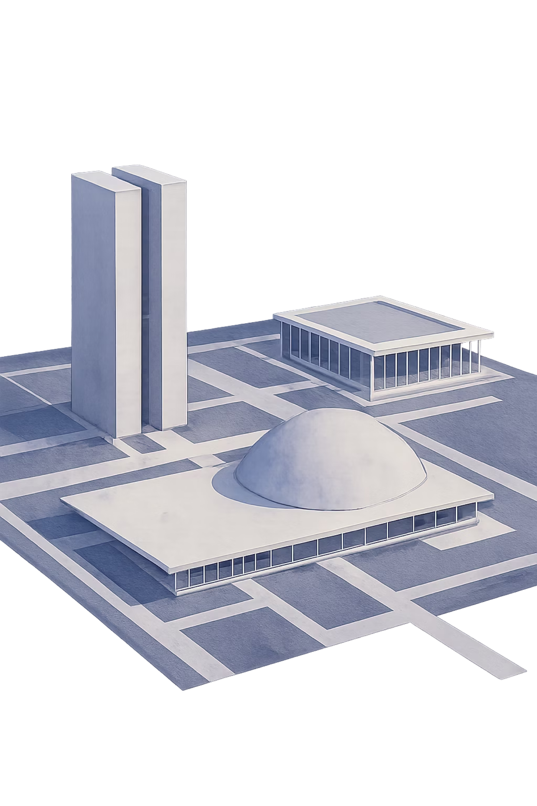
AUDIÊNCIA PÚBLICA — BRASÍLIA, 14/04/2026
A Crise da Obesidade no Brasil
Uma epidemia silenciosa com impacto profundo na saúde, na qualidade de vida e na economia nacional.
Fabio Rogerio Trujilho — Presidente da Associação Brasileira para o Estudo da Obesidade (ABESO)

Slide 2
O Cenário da Obesidade no Brasil
31%
68%
Obesidade atual
Acima do peso
1 em cada 3 (WOF)
2 em cada 3 brasileiros
80–90%
60–70%
Diabetes Tipo 2
Hipertensão
Casos atribuíveis à obesidade
Casos relacionados ao excesso de peso
Em 2019, a PNS registrava 25,9% (1 em cada 4) prevalência de obesidade — o crescimento para 31% (1 em cada 3) evidencia a aceleração da epidemia. A obesidade reduz qualidade e expectativa de vida.

Slide 3

Impacto Financeiro e Lacunas no SUS
Custo Total em 2019
Lacuna no SUS
O impacto econômico da obesidade em 2019 atingiu US$ 37,1 bilhões — cerca de R$ 190,5 bilhões, equivalente a 1,98% do PIB.
Pesquisa ABESO/SBEM 2022: pacientes com obesidade buscam mais resolver a doença sozinhos do que pelo SUS.
Custos diretos: assistência à saúde
Custos indiretos: perda de produtividade, incapacidade e mortalidade precoce
31% tentam resolver por conta própria
13% recorrem ao SUS
A obesidade ainda não tem tratamento estruturado no SUS.

